Slide 1
Perspectivas para Cursos Livres & Educação Corporativa On-line
Guilherme Dias
Portal Educação

Slide 2
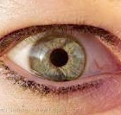
Como vemos o mercado?

Slide 3
Como vemos o mercado?
Educação Formal
Educação Livre
Ensino Fundamental
Ensino Médio
EJA
Ensino Superior
Pós-graduação
Cursos de Atualização
Idiomas
Cursos Profissionalizantes
Preparatórios (Concursos, OAB, etc)
Certificações

Slide 4
Cursos Livres On-line
-
+
Conteúdo interativo
Videoconferência (síncrona)
Tutoria especializada
Acompanhamento pedagógico
Aulas ao vivo
Vídeos, animações, jogos
Monitoramento da satisfação
Interatividade
Somente PDF
Reunião de conteúdos
Autoaprendizagem pura
Sem tutoria
Leitura, leitura e mais leitura

Slide 5
Cursos Livres On-line

Slide 6
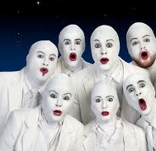
Pessoa Física X Jurídica

Slide 7
Pessoa Física X Jurídica
Pessoa Física
Pessoa Jurídica
Cursos Longos (80+ horas)
Cursos Curtos (30 min)
Tutoria
Autoinstrucional
Conteúdo amplo
Conteúdo específico
Certificado é importante
Certificado é irrelevante
Incentivo interno
“Incentivo” externo
Eu busco o conhecimento
A empresa me dá o conhecimento

Slide 8
Educação Corporativa
Competências
C
H
A
CONHECIMENTOS
HABILIDADES
ATITUDES

Slide 9
Educação Corporativa
ESTRATÉGIAS DE NEGÓCIOS
DNA DA EMPRESA
Missão | Visão | Valores
Mercado | Concorrência
Produtos | Serviços
Sistemas | Processos | Práticas

Slide 10
Educação Corporativa
Pequenas/ Médias
Grandes
ESTRATÉGIAS DE NEGÓCIOS
Competências
DNA DA EMPRESA

Slide 11
Educação Corporativa
Pequenas/ Médias
Grandes
Principais dificuldades
Falta de tempo da equipe
Dificuldade logística
Indisponibilidade de recursos
Falta de “multiplicadores” do conhecimento
Diversidade de competências a serem trabalhadas
Gerenciar os programas
Mensurar resultados

Slide 12
Educação Corporativa
Pequenas/ Médias
Grandes
Cursos de Mercado
(catálogo)
Cursos
Customizados

Slide 13
Universidade Corporativa Virtual
TECNOLOGIA
UCV
CONTEÚDO
Competências de mercado
Diagnosticar
Planejar
Diversidade
Implantar
Pequenos volumes
Tutoria especializada
Gerenciar
Customização
Economia de tempo
Facilidade de Gestão
Motivação da equipe
Baixo investimento
Atendimento / Suporte
Medir resultados

Slide 14
Educação Livre

Slide 15
Educação Livre
CONTEÚDO
CERTIFICAÇÃO
Comprovar
Aprender
SOCIALIZAÇÃO
Fonte: The Edupunks' Guide to a DIY Credential
Bill & Melinda Gates Foundation

Slide 16
Como você aprende?
CONTEÚDO

Slide 18
Com quem você aprende?
SOCIALIZAÇÃO

Slide 19
Quem você segue?

Slide 20
Perspectivas

Slide 21
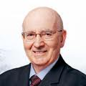
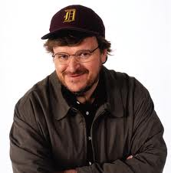
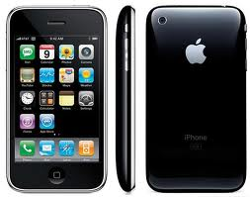
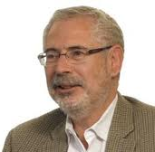

Slide 22
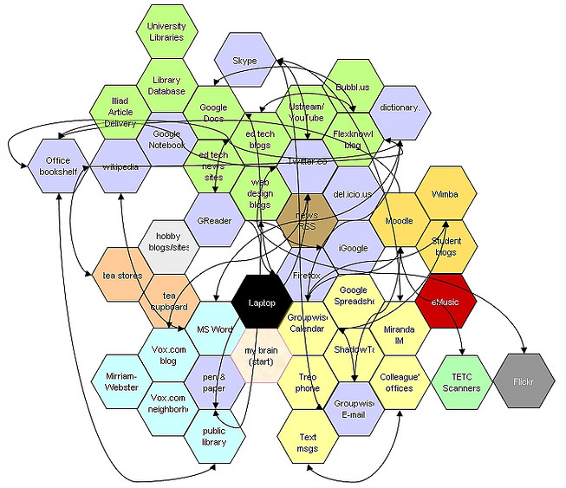
Desenvolvido por Jared Stein

Slide 23
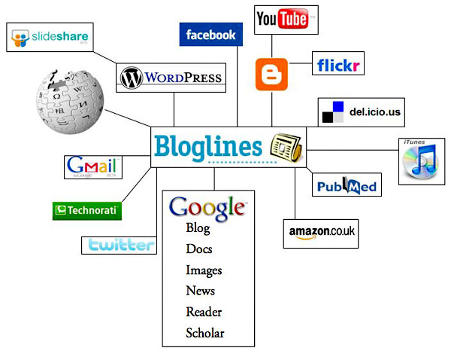
Desenvolvido por AJ Cann

Slide 24
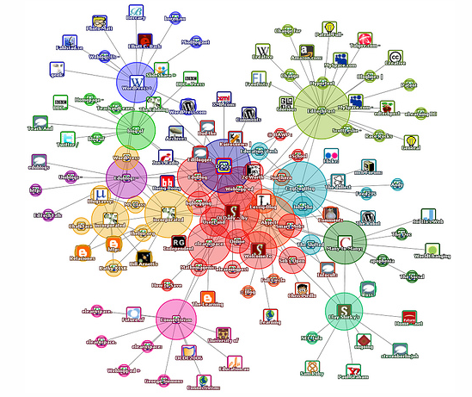
Desenvolvido por D'Arcy Norman

Slide 25
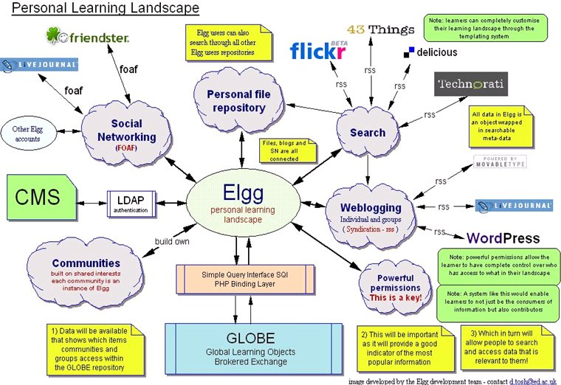
Desenvolvido por David Tosh - Elgg (www.elgg.org)

Slide 26
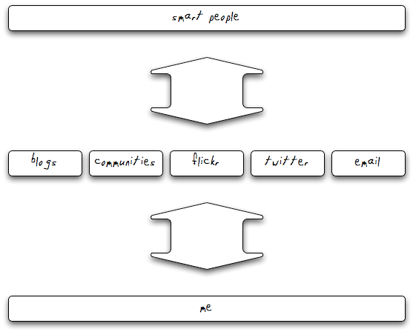
Desenvolvido por D'Arcy Norman

Slide 27
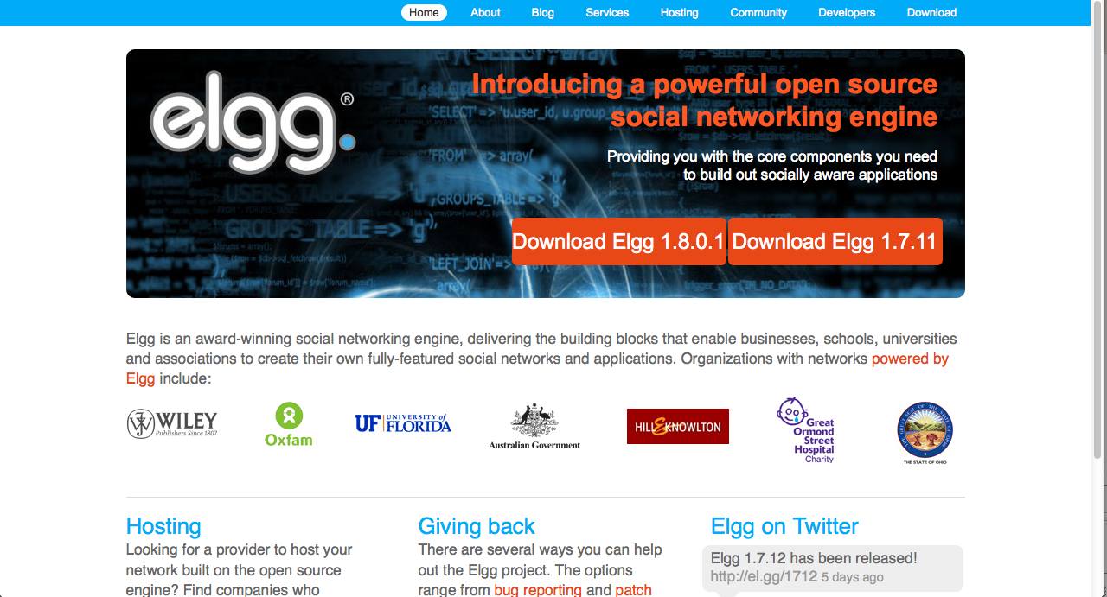

Slide 28
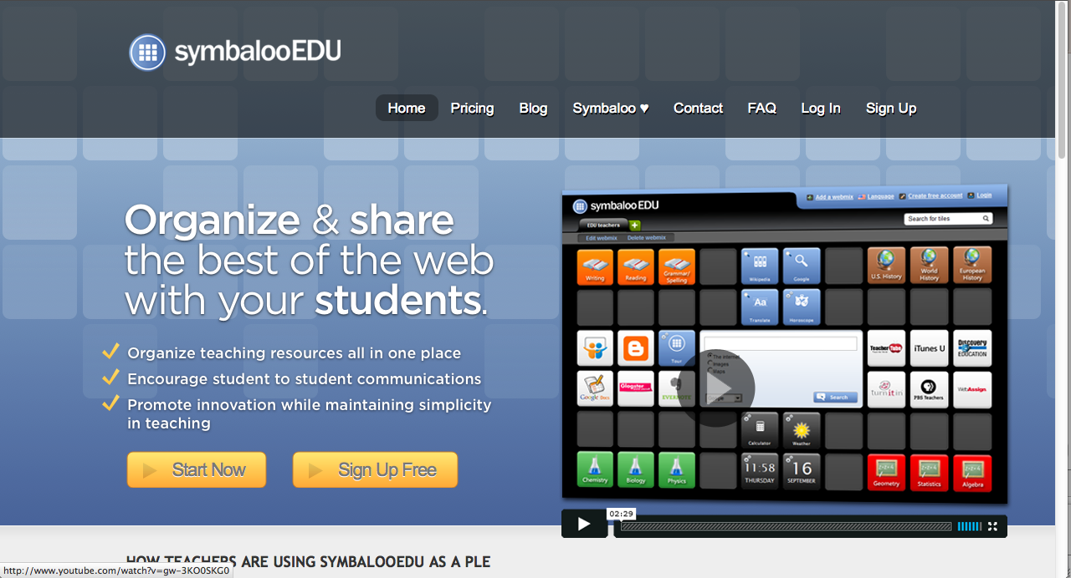

Slide 29
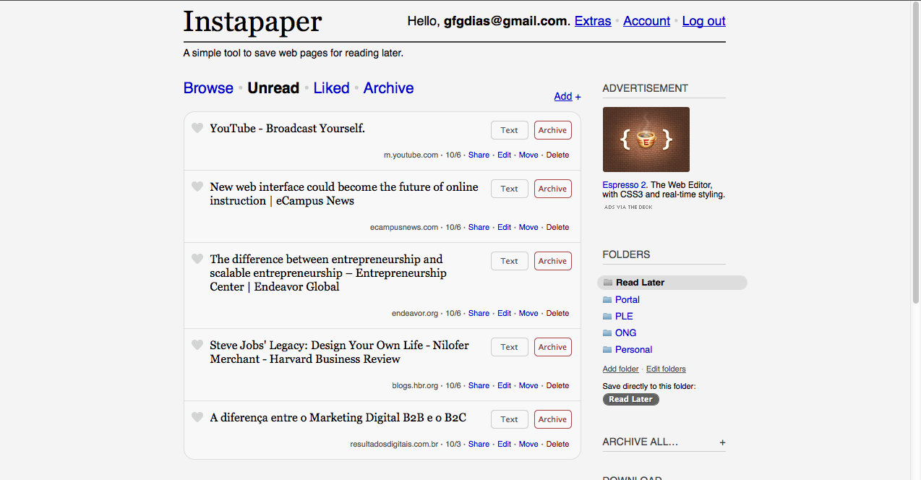

Slide 30
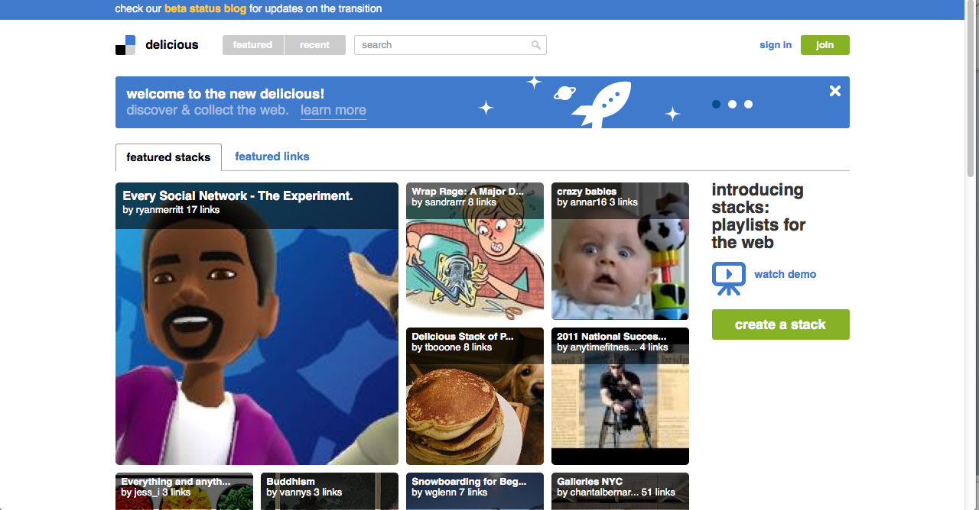

Slide 31
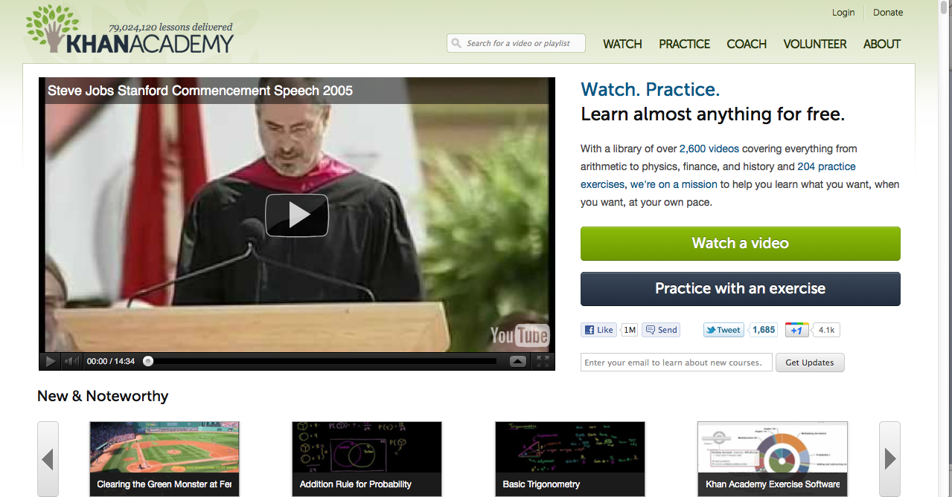

Slide 33
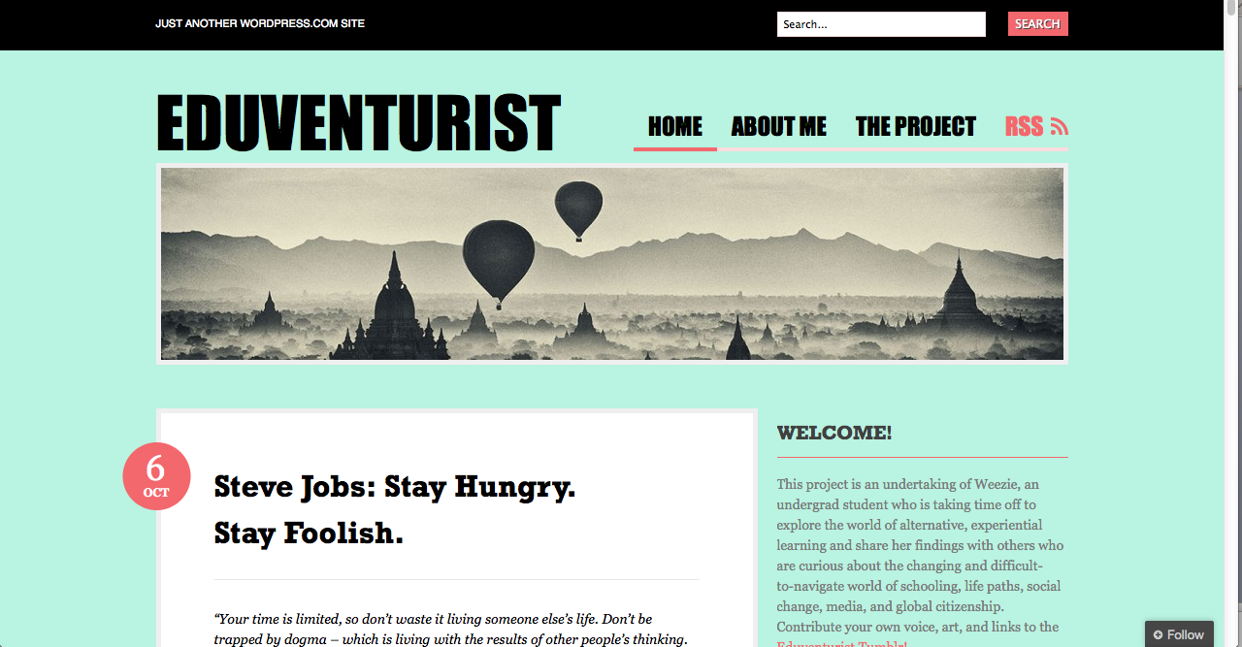

Slide 34
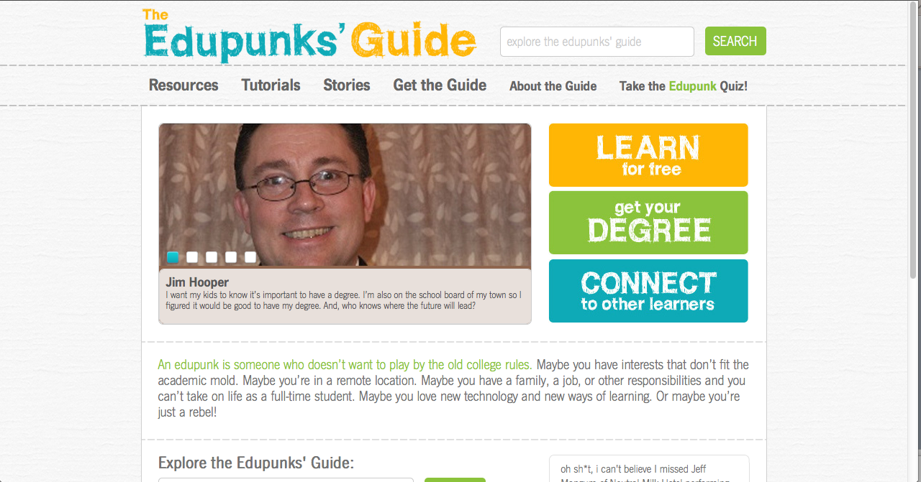

Slide 36
Ce não foce ceu profeçor, vossê escreveria acim.
PARABÉNS PROFESSOR
Guilherme Dias
@guilhermefgdias
guilherme@portaleducacao.com.br
www.PortalEducacao.com.br

